Slide 1
개요

Slide 2
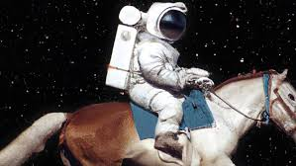


배경
Text 기반의 image 생성 model
일관성 있는 object는 생성이 어렵다

Slide 3
배경
일관성 있는 object를 생성할 수 있다면?
일관성 있는 등장인물도 생성 가능
작가

Slide 4





목적
Target : 작가
문제점 :
금전적 문제
시간적 문제
의견의 즉시 반영이 어려움 etc.

Slide 5



주제
웹 소설 플랫폼
등장인물 삽화

Slide 6
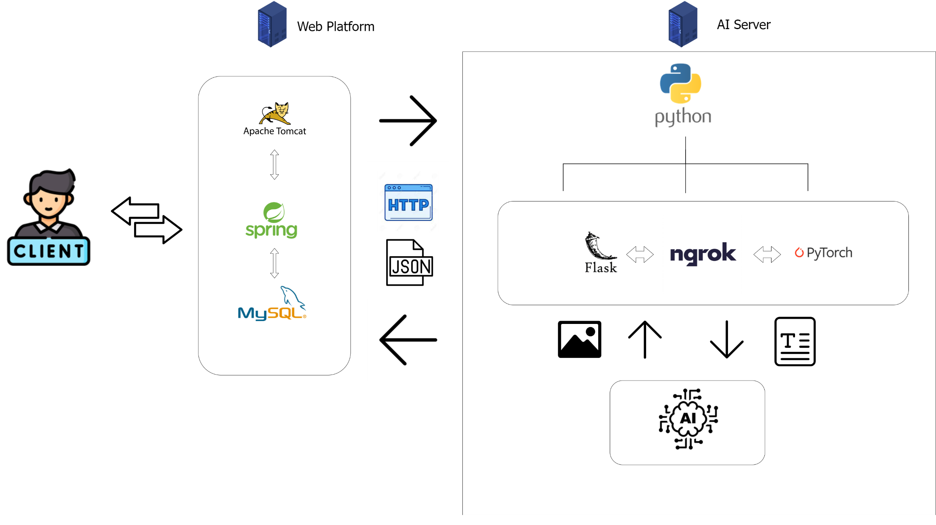
전체 process

Slide 7
AI 기능 설명

Slide 8
등장인물 sample 생성
AI 기능
등장인물 학습
등장인물 삽화 생성

Slide 9




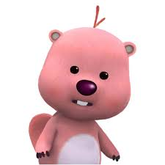

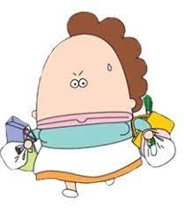

등장인물 sample 생성

Slide 10


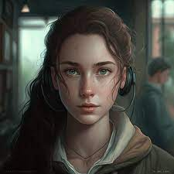
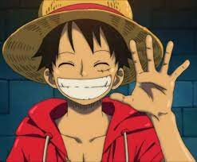
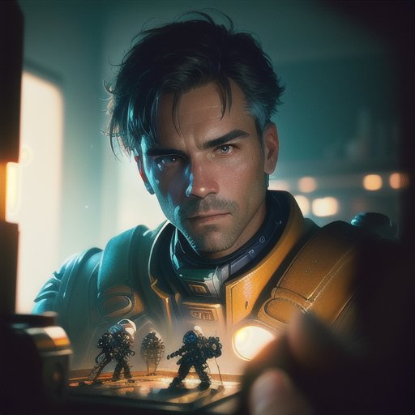
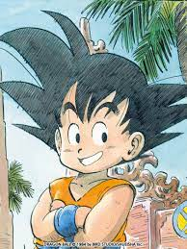
등장인물 sample 생성
: 성별, 머리카락 색, 눈동자 색 etc.

Slide 11
등장인물 sample 생성
: 성별, 머리카락 색, 눈동자 색 etc.
Q. 다양한 작화를 고려할 수 있나요?
A. 다양한 작화를 고려하여 각각 2개씩, anime style , mid-journey style의 model을 사용
Q. 언제까지 sample을 뽑나요?
- 그림 생성에 걸리는 시간은 총 30초 정도로 외주를 맡겼을 때보다 매우 짧은 시간.
A. 만족할 때까지 뽑는다

Slide 12
등장인물 sample 생성
: 성별, 머리카락 색, 눈동자 색 etc.
Q. 다양한 등장인물 sample이 나오나요?
Seed값에 따라 등장인물의 생김새가 달라지는데 seed 값을 time으로 설정하여 매번 달라지게 할 수 있다.
자체적으로 random tag를 추가하여 다양성 추구
A. Seed 값과 random tag로 인해 다양한 sample을 뽑을 수 있다.

Slide 13

등장인물 sample 생성
: 성별, 머리카락 색, 눈동자 색 etc.

Slide 14


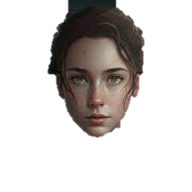

등장인물 학습
: 성별, 머리카락 색, 눈동자 색 etc.
20장

Slide 15


AI한테 등장인물에 대해서 알려줘야 된다
zwx <-> 손오공, 손오공이란 등장인물은 AI가 알 수 없다.
“zwx가 지금 같이 넣어주는 이미지야!”
등장인물 학습
등장인물 별명 ex) zwx
Dreambooth
5장 정도의 이미지로도 등장인물을 학습시킬 수 있다!
즉, 일관성 있는 등장인물을 뽑을 수 있게 됨.
zwx가 손오공이라는 걸 아는 AI

Slide 16
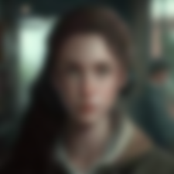
등장인물 삽화 생성
: 웃고 있다, 주머니에 손을 넣고 있다 etc.
: 성별, 머리카락 색, 눈동자 색 etc.

Slide 17
문제 해결
금전적 문제
시간적 문제
의견의 즉시 반영이 어려움 etc.
자체적인 AI model 구축
4장의 image 생성까지 30초
Tag를 기반으로 작가가 선택

Slide 18
성능 평가
핵심 기능
등장인물 sample 생성
등장인물 학습
등장인물 삽화 생성
성능 평가
Tag를 잘 반영했는가
일관성을 잘 유지했는가
다양한 인물이 나오는가

Slide 19
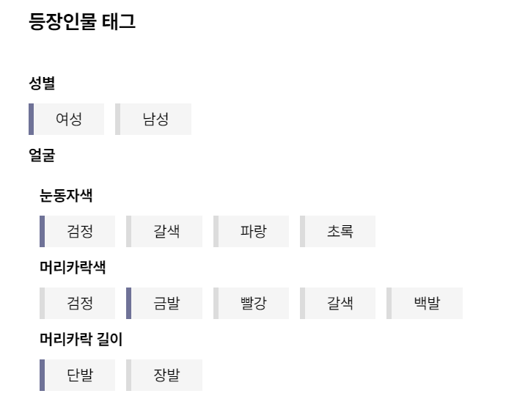
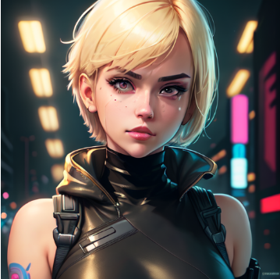
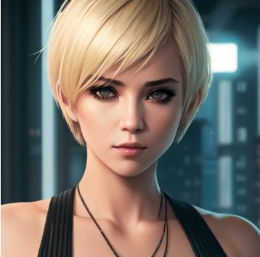
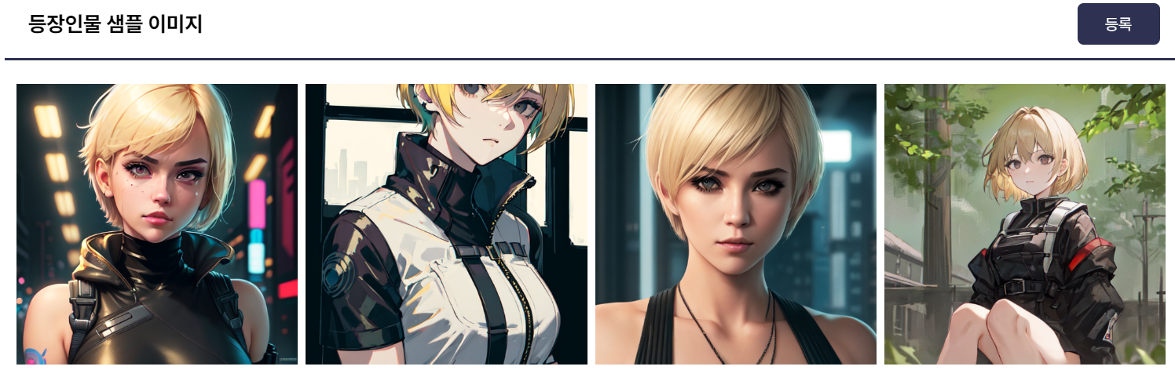

Tag를 잘 반영했는가
Sample 생성
Tag 반영

Slide 20
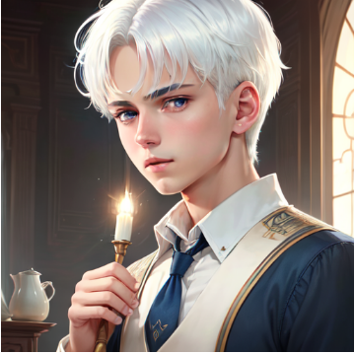
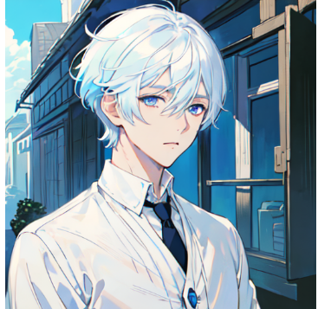
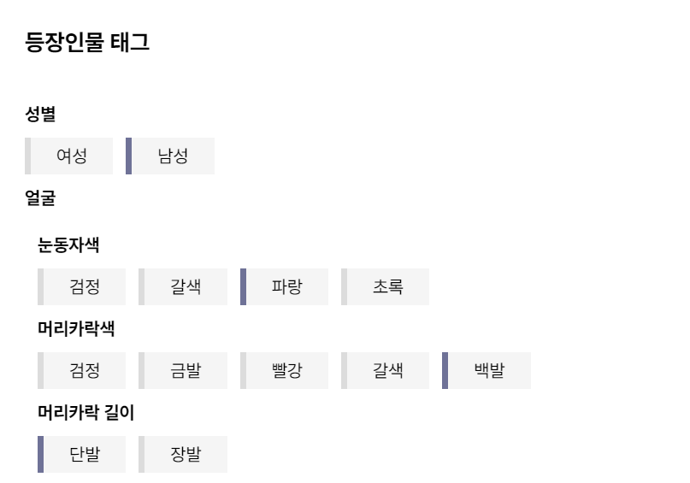
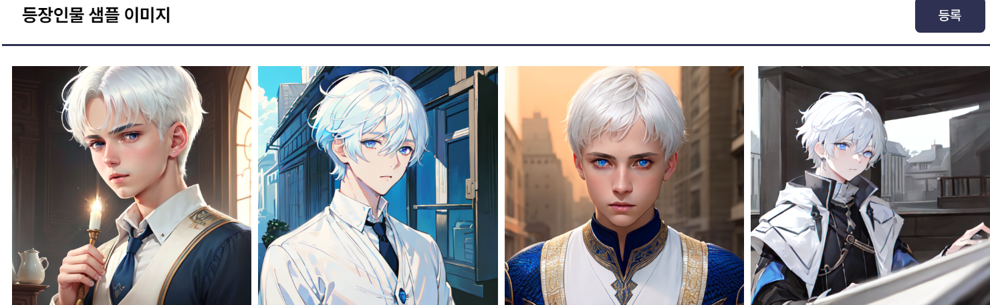
Tag를 잘 반영했는가
Sample 생성
Tag 반영

Slide 21
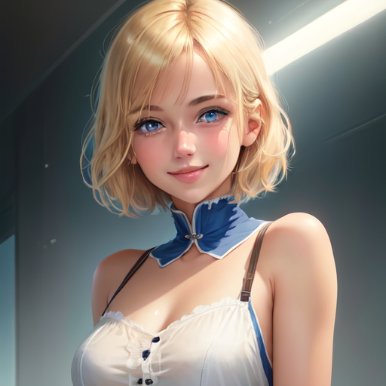
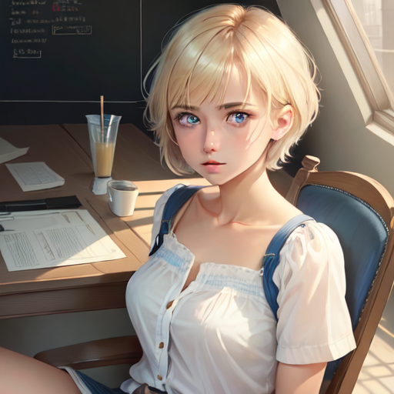
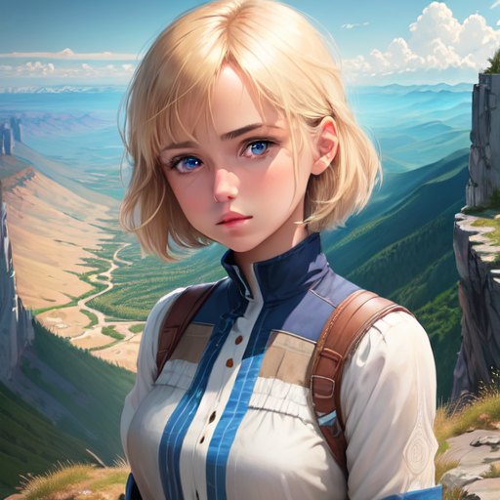

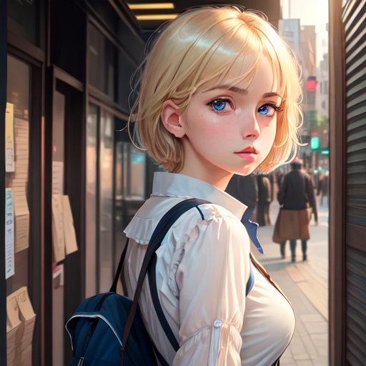
일관성을 잘 유지했는가
삽화 생성
작가가 선택한 대표 이미지

Slide 22

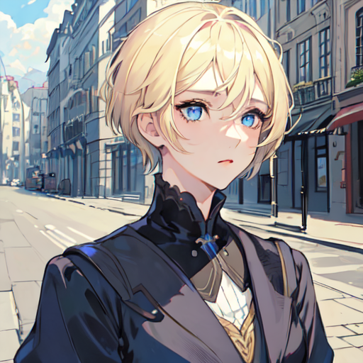
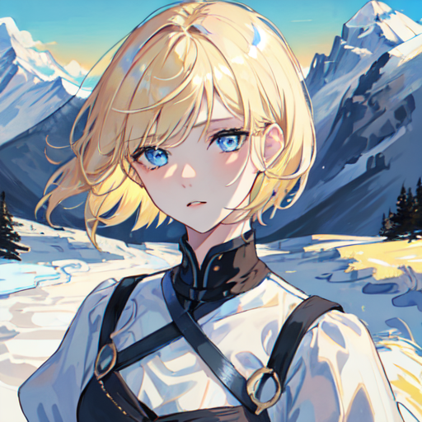

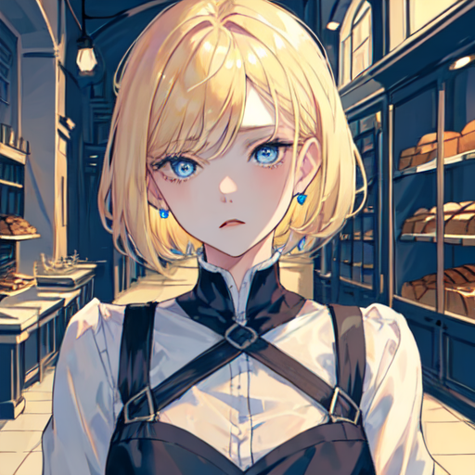
일관성을 잘 유지했는가
삽화 생성
작가가 선택한 대표 이미지

Slide 23
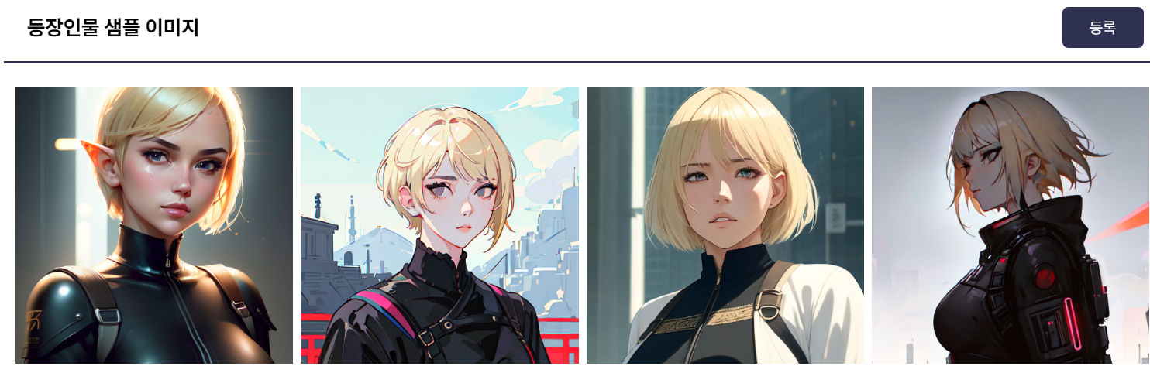
다양한 sample이 나오는가

Slide 24
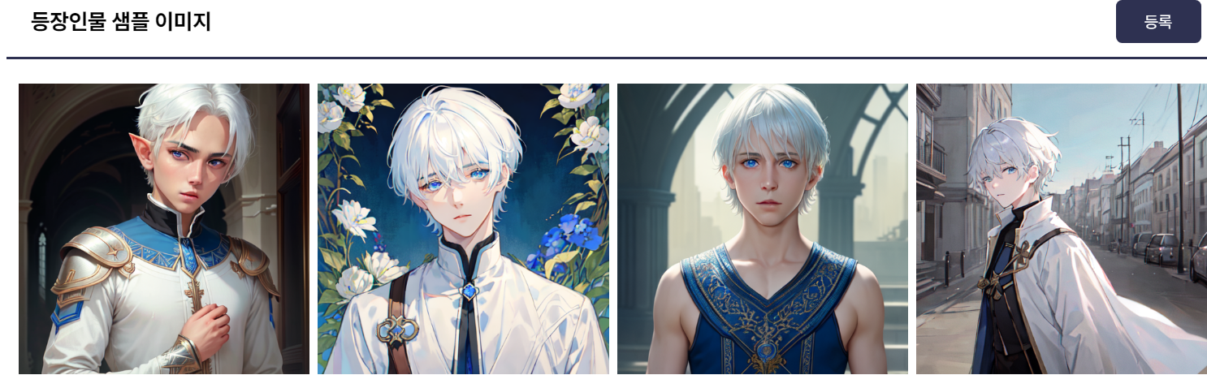
다양한 sample이 나오는가

Slide 25
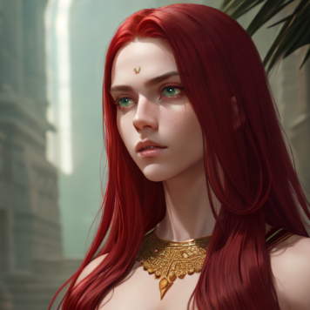
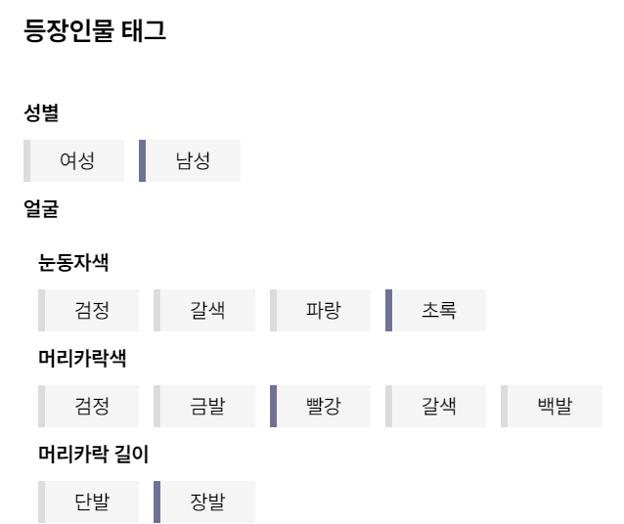
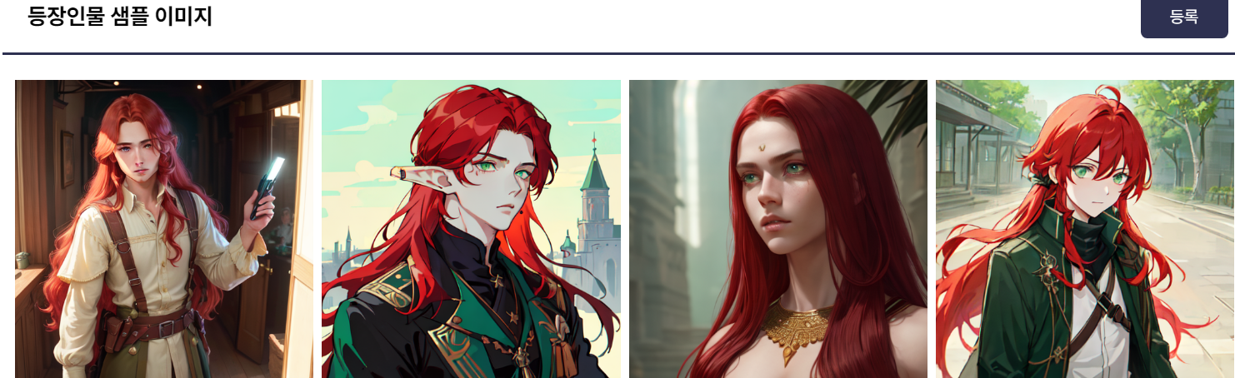
성능 평가
Data set에 존재하지 않아서
상상하기 어려운 등장인물

Slide 26
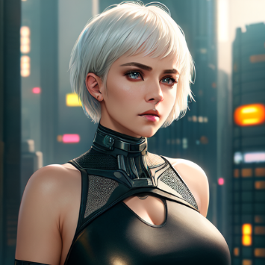
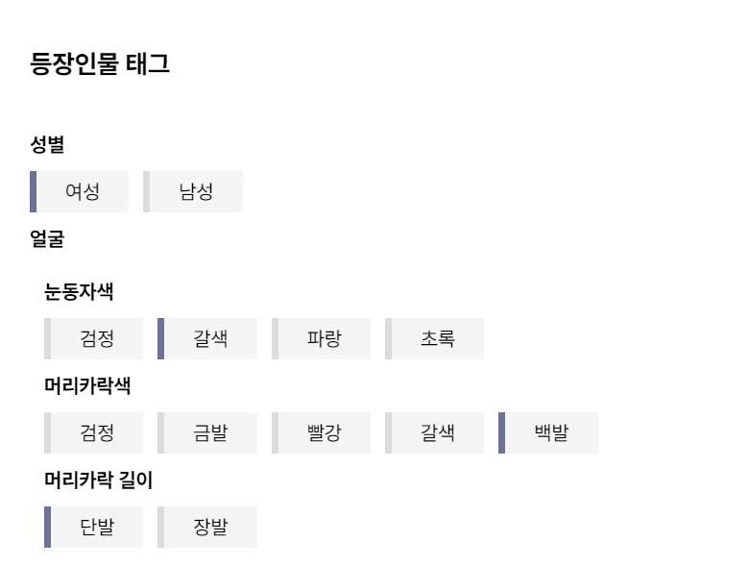
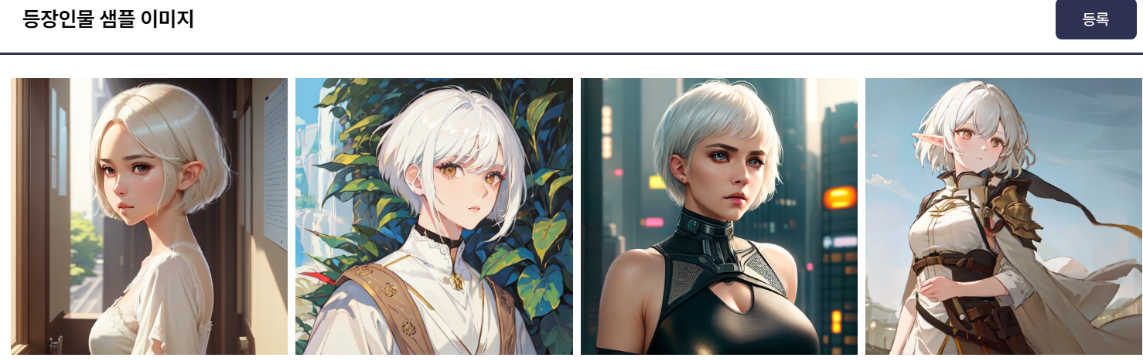
성능 평가
눈처럼 아주 작은 부분에 대해서 반영하는 것

Slide 27
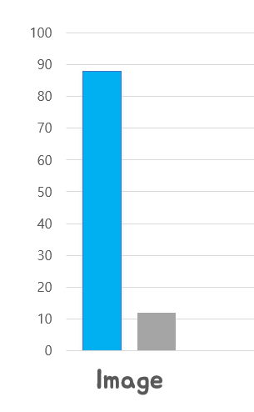
성능 평가
결국, tag를 일부 반영하지 못하기 때문에 발생하는 문제
30초 -> 많이 생성하면 됨
Tag의 전부를 반영 못 하는 건 아님
1000장 -> 120장
88%의 정확도

